Slide 1
Bilderkennung einfach umgesetzt
Christian Laus

Slide 2
Was wollen wir machen?

Slide 3
Wie kann man vorgehen:
programmierte Erkennung
Gesichtserkennung (Abstände ins Verhältnis gesetzt)
datengetriebene Erkennung
Filter
Dynamische Filter (Instagram: Augen werden groß wenn erkannt)
Gefühle in Gesichtern erkennen
Längenabmessung via Kamera

Slide 4
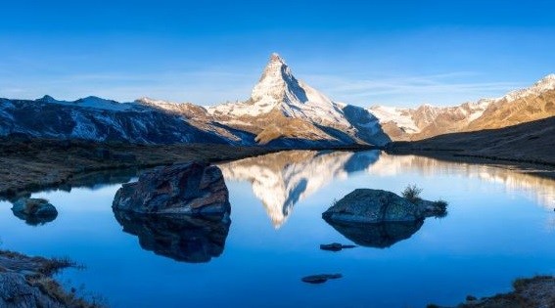
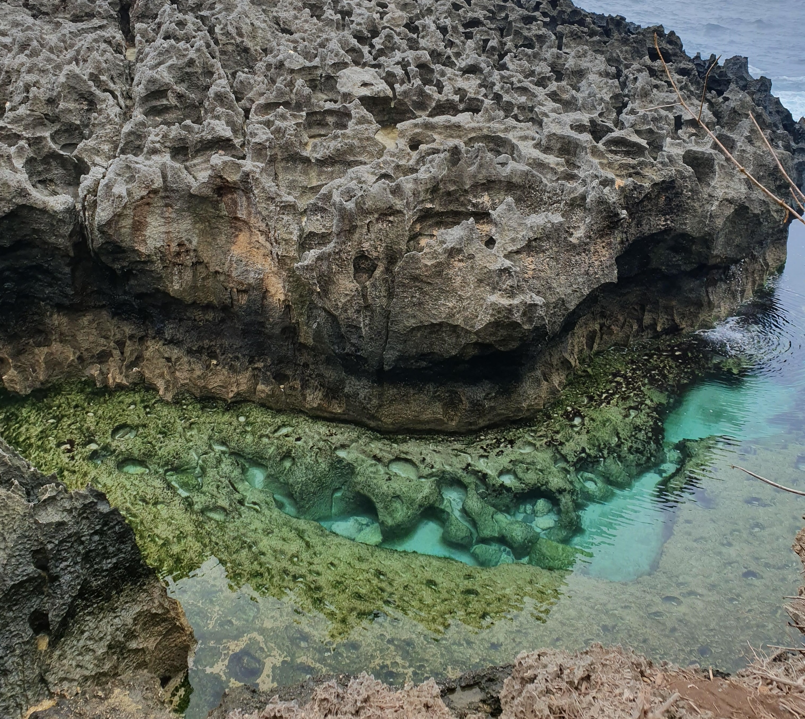
Convolutional Neural Nets
House
Street
Landscape
Prediction
Fully Connected
Flatten
Pool2
Conv2
Pool1
Conv1

Slide 5
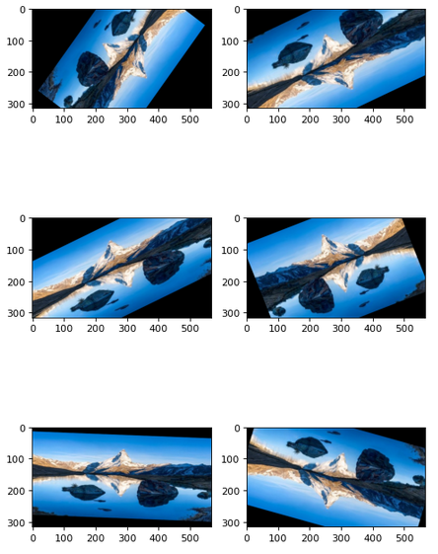
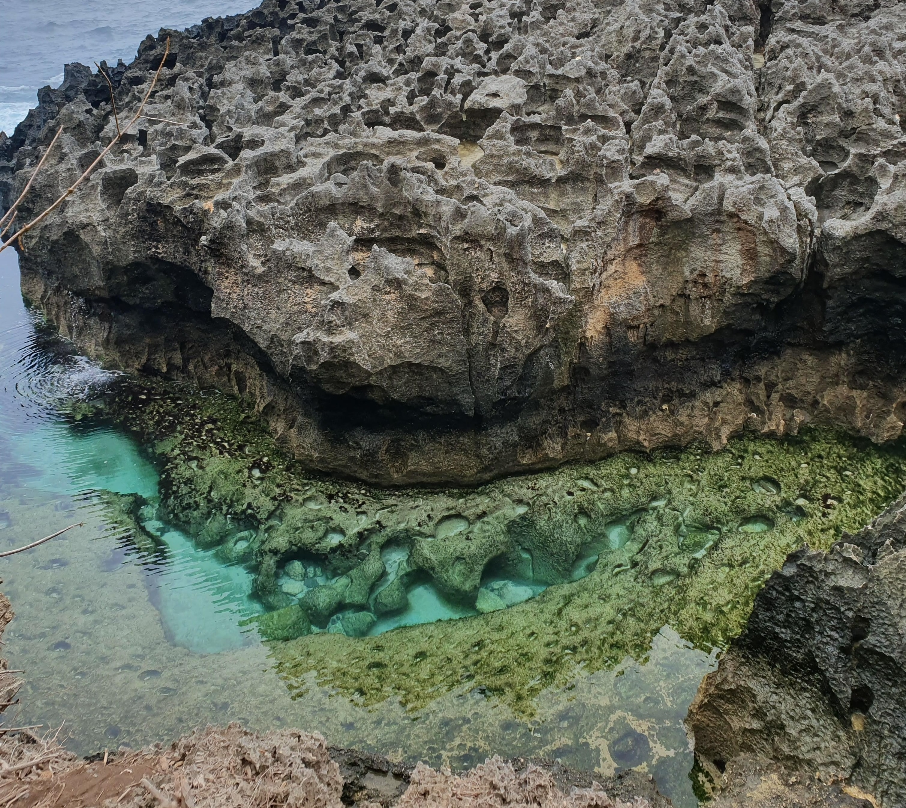
Input Layer
Data
Bilder müssen richtig gelabelt sein
Data-Preprocessing
Spiegeln
Bilder müssen „sauber“ sein
Wenn diese Kriterien erfüllt sind, gilt:
Je mehr Bilder desto besser
Stauchen
Verzerren
Zoomen
Drehen
Helligkeit ändern
Auf Identische Größe bringen
Bilder müssen gut genug aufgelöst sein
Notes:
Sauber: Beispiel: Wenn ich Mäusebilder in Google suche, finde ich die Tiere und Computermäuse

Slide 6
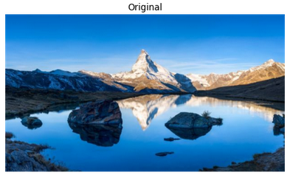
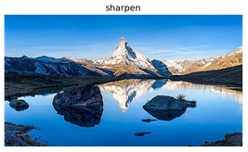
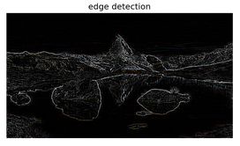
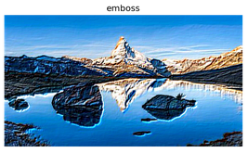
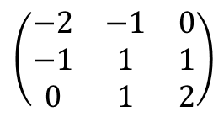
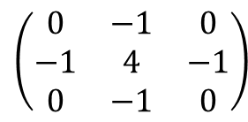
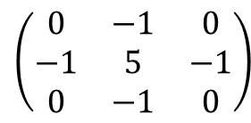
Convolutional Network
3x3 Convolution
Filter
2x2 Max-Pooling
1
0
0
…
0
0
0
1
1
0
…
1
0
0
1
1
1
…
1
1
0
4
3
1
…
…
1
2
2
X
$$\left(\begin{matrix}0 & −1 & 0 \\ −1 & 5 & −1 \\ 0 & −1 & 0\end{matrix}\right)$$
1
5
2
2x2-max
1
0
1
0
1
0
4
3
1
0
1
$$\left(\begin{matrix}0 & −1 & 0 \\ −1 & 4 & −1 \\ 0 & −1 & 0\end{matrix}\right)$$
5
5
∑
4
…
1
…
$$\left(\begin{matrix}−2 & −1 & 0 \\ −1 & 1 & 1 \\ 0 & 1 & 2\end{matrix}\right)$$
…

Slide 7


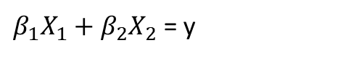




Fully connected Network
Aktivierungsfunktion
XOR-Problem
Softmax
${β_{1}X}_{1}+{β_{2}X}_{2}$ = y
$$X_{1}$$
y
5
7
Network-
Output
$$X_{2}$$
3
Linear
ReLU
AND
OR
5/15
7/15
Softmax- Output
3/15
House
Landscape
Street
Binär
Sigmoid
XOR
$$X_{1}$$
$$H_{1}$$
y
$$X_{2}$$
$$H_{2}$$

